Slide 1
Инженерия программного обеспечения Часть II. Требования

Slide 2
1. Требования к программному обеспечению
Термин требования (к программной системе) может трактоваться по-разному.
В некоторых случаях под требованиями понимаются высокоуровневые обобщенные утверждения о функциональных возможностях и ограничениях системы.
Другая крайняя ситуация – детализированное математическое формальное описание системных функций.
Различают несколько видов требований:
Пользовательские требования – описание на естественном языке (плюс поясняющие диаграммы) функций, выполняемых системой, и ограничений, накладываемых на нее.
Системные требования – детализированное описание системных функций и ограничений, которое иногда называют функциональной спецификацией. Она служит основой для заключения контракта между покупателем системы и разработчиками ПО.
Проектная системная спецификация – обобщенное описание структуры программной системы, которое будет основой для более детализированного проектирования системы и ее последующей реализации. Эта спецификация дополняет и детализирует спецификацию системных требований.

Slide 3
Различие между пользовательскими и системными требованиями показаны в таблице. В данной таблице показано, как пользовательские требования могут быть преобразованы в системные.
Пользовательские требования пишутся для заказчика ПО и для лица, заключающего контракт на разработку программной системы, причем они могут не иметь детальных технических знаний по разрабатываемой системе.
Спецификация системных требований предназначена для руководящего технического состава компании-разработчика и для менеджеров проекта.

Slide 4
2. Функциональные и нефункциональные требования
Требования к программной системе часто классифицируются как:
Функциональные требования. Это перечень сервисов, которые должна выполнять система, причем должно быть указано, как система реагирует на те или иные входные данные, как она ведет себя в определенных ситуациях и т.д. В некоторых случаях указывается, что система не должна делать.
Нефункциональные требования. Описывают характеристики системы и ее окружения, а не поведение системы. Здесь также может быть приведен перечень ограничений, накладываемых на действия и функции, выполняемые системой. Они включают временные ограничения, ограничения на процесс разработки системы, стандарты и т.д.
Требования предметной области. Характеризуют ту предметную область, где будет эксплуатироваться система. Эти требования могут быть функциональными и нефункциональными.
В действительности четкой границы между этими типами требований не существует.

Slide 5
2.1. Функциональные требования
Функциональные требования для программных систем могут быть описаны разными способами. Рассмотрим для примера функциональные требования к библиотечной системе университета, предназначенной для заказа книг и документов из других библиотек.
Пользователь должен иметь возможность проводить поиск необходимых ему книг и документов или по всему множеству доступных каталожных баз данных или по определенному их подмножеству.
Система должна предоставлять пользователю подходящее средство просмотра библиотечных документов.
Каждый заказ должен быть снабжен уникальным идентификатором (ORDER_ID), который копируется в формуляр пользователя для постоянного хранения.
Эти функциональные пользовательские требования определяют свойства, которыми должна обладать система. Они взяты из документа, содержащего пользовательские требования, и показывают, что функциональные требования могут быть описаны с разным уровнем детализации

Slide 6
2.2. Нефункциональные требования
Нефункциональные требования связаны с такими интеграционными свойствами системы, как надежность, время ответа или размер системы. Кроме того, нефункциональные требования могут определять ограничения на систему, например на пропускную способность устройств ввода-вывода, или форматы данных, используемых в системном интерфейсе.
Вместе с тем нефункциональные требования могут относиться не только к самой программной системе: одни могут относиться к технологическому процессу создания ПО, другие – содержать перечень стандартов качества, накладываемых на процесс разработки. Кроме того, в спецификации нефункциональных требований может быть указано, что проектирование системы должно выполняться только определенными CASE-средствами, и приведено описание процесса проектирования, которому необходимо следовать.

Slide 7
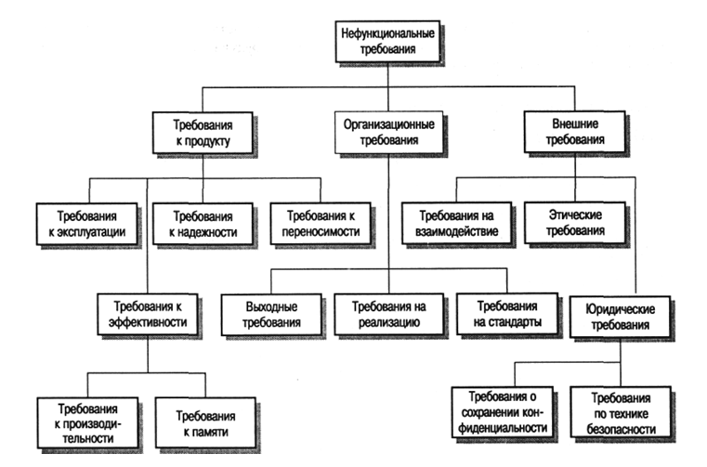
Рассмотрим классификацию нефункциональных требований
Все нефункциональные требования, показанные на рис. удобнее разбить на три большие группы:
Требования к продукту. Описывают эксплуатационные свойства программного продукта. Сюда относятся требования к производительности системы, объему необходимой памяти, надежности, переносимости системы на разные компьютерные платформы и удобству эксплуатации.
Организационные требования. Отображают политику и организационные процедуры заказчика и разработчика ПО. Они включают стандарты разработки программного продукта, требования к реализации ПО, выходные требования.
3) Внешние требования. Учитывают факторы, внешние по отношению к разрабатываемой системе и процессу ее разработки. Они включают требования, определяющие взаимодействие данной системы с другими системами, юридические требования, следование которым гарантирует, что система будет разрабатываться и функционировать в рамках существующего законодательства, а также этические требования.

Slide 8
Пример количественных показателей для нефункциональных требований
Пример нефункциональных требований
Требования к продукту:
4.C.8. Все взаимодействия между интерфейсом APSE и пользователем осуществляются на основе стандартного множества символов языка Ada.
Организационные требования
Разработка системы и создание сопутствующей документации выполняются на основе стандарта XYZCo-SP-STAN-95.
Внешние требования
7.6.5. Система не должна раскрывать конфиденциальной информации о заказчике системы, кроме его имени, а также телефонного номера системных операторов.
Показатель | Единицы измерения
Скорость Размер Простота эксплуатации Надежность Устойчивость к сбоям Переносимость | Количество выполненных транзакций в секунду; время реакции на действия пользователя; время обновления экрана Килобайты; количество модулей памяти Время обучения персонала; количество статей в справочной системе Средняя продолжительность времени между двумя последовательными проявлениями ошибок в системе; вероятность выхода системы из строя; коэффициент готовности системы Время восстановления системы после сбоя; процент событий, приводящих к сбоям; вероятность порчи данных при сбоях Процент машинно-зависимых операторов; количество машинно-зависимых подсистем

Slide 9
2.3. Требования предметной области
Данные требования отображают условия, в которых будет эксплуатироваться программная система. Они могут быть представлены в виде новых функциональных требований, в виде ограничений на уже сформулированные функциональные требований или в виде указаний, как система должна выполнять вычисления. Эти требования очень важны, поскольку отображают ту предметную область, где будет использоваться данная система. Невыполнение требований предметной области может привести к выходу системы из строя.
В качестве примера рассмотрим требования к библиотечной системе:
1. Стандартный пользовательский интерфейс, предоставляющий доступ ко всем библиотечным базам данных, должен основываться на стандарте Z39.50.
2. Для обеспечения авторских прав некоторые документы должны быть удалены из системы сразу после получения. Для этого, в зависимости от желания пользователя, эти документы могут быть распечатаны или на локальном системном сервере, или на сетевом принтере.
Первое требование является ограничением на системное функциональное требование. Оно указывает, что пользовательский интерфейс к базам данных должен быть реализован согласно соответствующему библиотечному стандарту.
Второе требование является внешним и направлено на выполнение закона об авторских правах, применяемого к библиотечным материалам. Из этого требования вытекает, что система должна иметь средство "удалить_на_печать", применяемое автоматически для некоторых типов библиотечных документов.

Slide 10
2.4. Пользовательские требования
Пользовательские требования к системе должны описывать функциональные и нефункциональные системные требования так, чтобы они были понятны даже пользователю, не имеющему специальных технических знаний. Пользовательские требования должны быть написаны естественным языком с использованием простых таблиц, а также наглядных и понятных диаграмм.
Вместе с тем при описании требований на естественном языке могут возникнуть различные проблемы:
Отсутствие четкости изложения
Иногда нелегко изложить какую-либо мысль естественным языком четко и недвусмысленно, не сделав при этом текст многословным и трудночитаемым.
Смешение требований
В пользовательских требованиях отсутствует четкое разделение на функциональные и нефункциональные требования, на системные цели и проектную информацию.
Объединение требований
Несколько различных требований к системе могут описываться как единое пользовательское требование.
В документе, содержащем требования к системе, желательно отделять пользовательские требования от более детализированных системных требований. Иначе неподготовленный читатель пользовательских требований может "потонуть" в технических подробностях.

Slide 11
Пример смешения различных требований: представляем требование к CASE-средству для редактирования схем структур программных систем. В этом требовании речь идет о возможности отображения или сокрытия сетки, помогающей пользователю точно позиционировать структурные элементы схемы.
В этом требовании переплетается не менее трех различных требований.
Концептуальное функциональное требование: система редактирования должна располагать возможностью отображения сетки. Это основная причина появления данного требования.
Нефункциональное требование, дающее подробную информацию о том, в каких единицах будет измеряться шаг сетки (сантиметры или дюймы).
Нефункциональное пользовательское требование, относящееся к интерфейсу: как пользователь может отобразить или скрыть сетку.
Описанное требование содержит и другую информацию, в частности необходимую для инициализации системы. В требовании сказано, что по умолчанию сетка отключена. Вместе с тем ничего не сказано о том, какие единицы измерения выбраны по умолчанию. Далее сказано, что пользователь может переключаться между сантиметрами и дюймами, но не сказано, что он может менять шаг сетки.

Slide 12
Когда пользовательское требование содержит так много информации, это затрудняет его понимание и ограничивает свободу разработчика в поиске решения задачи, поставленной в требовании. Пользовательские требования должны просто описывать основные возможности системы. Ниже показано пользовательское требование, где сфокусировано внимание только на самом средстве отображения сетки без детализации его свойств.
Обратите внимание на обоснование требования. Оно помогает разработчикам понять, почему это требование включено в спецификацию и в какой степени оно может измениться в будущем.

Slide 13
2.5. Системные требования
Системные требования – это более детализированное описание пользовательских требований. Они обычно служат основой для заключения контракта на разработку программной системы и поэтому должны представлять максимально полную спецификацию системы в целом.
Системные требования определяют, что должна делать система, не показывая при этом механизма ее реализации. Но, с другой стороны, для полного описания системы требуется детализированная информация о ней, которая по возможности должна включать всю информацию о системной архитектуре. На то существует ряд причин.
Первоначальная архитектура системы помогает структурировать спецификацию требований. Системные требования должны описывать подсистемы, из которых состоит разрабатываемая система.
В большинстве случаев разрабатываемая система должна взаимодействовать с уже существующими системами. Это накладывает определенные ограничения на архитектуру новой системы.
В качестве внешнего системного требования может выступать условие использования для разрабатываемой системы специальной архитектуры

Slide 14
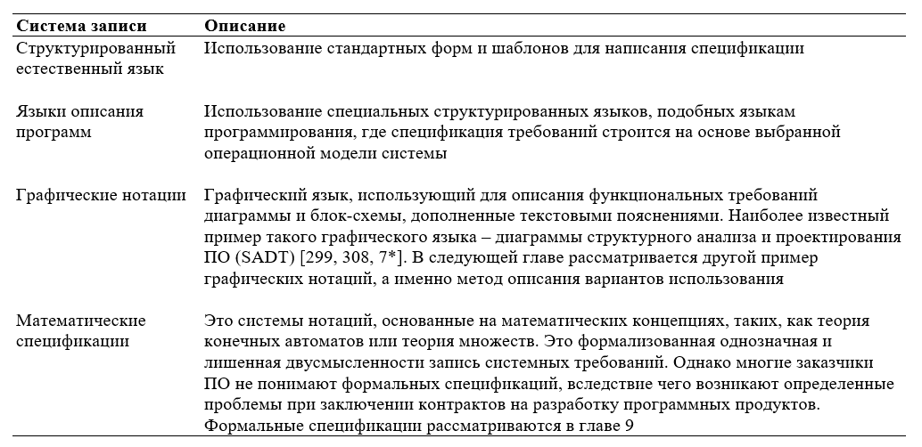
Спецификации системных требований часто пишутся естественным языком. Применение естественного языка подразумевает, что те, кто пишет спецификацию, и те, кто ее читает, одни и те же слова и выражения понимают одинаково. Однако на самом деле это не так, поскольку естественному языку присуща определенная размытость понятий. Вследствие этого одно и то же требование может трактоваться разными людьми по-разному.
Чтобы избежать подобных проблем, разработаны методы описания требований, которые структурируют спецификацию и уменьшают размытость определений.

Slide 15
2.5.1. Структурированный язык спецификаций
Это сокращенная форма естественного языка, предназначенная для написания спецификации требований. Достоинством такого подхода к написанию спецификаций является то, что он сохраняет выразительность и понятность естественного языка и вместе с тем формализует описание требований.
Структурированность языка проявляется в использовании специальной терминологии, а также шаблонов для описания системных требований.
Для описания системных требований часто разрабатываются специальные формы и шаблоны. Они должны учитывать, на основе чего строится спецификация: на основе объектов, управляемых системой, на основе функций, выполняемых системой, или на основе событий, обрабатываемых системой.
Рассмотрим пример спецификацию системного требования, использующую стандартную форму (след. слайд )

Slide 16
Стандартные формы, используемые для специфицирования функциональных требований, должны содержать следующую информацию:
Описание функции или объекта.
2. Описание входных данных и их источники.
3. Описание выходных данных с указанием пункта их назначения.
4. Указание, что необходимо для выполнения функции.
5. Если это
спецификация функции, необходимо описание предварительных условий (предусловий), которые должны выполняться перед вызовом функции, и описание заключительного условия (постусловия), которое должно быть выполнено после завершения выполнения функции.

Slide 17
2.5.2. Создание спецификаций с помощью PDL
Для уменьшения присущей естественному языку нечеткости понятий при описании системных требований используется специальный язык описания программ (program description language – PDL). Этот язык подобен таким языкам программирования, как Java и Ada, но более абстрактен. Достоинством применения PDL для создания спецификации является то, что в такой спецификации можно проверить синтаксис и семантику существующими программными средствами. Эти проверки позволяют удалить ошибки и несогласованность в описании требований.
PDL стоит применять в следующих ситуациях:
Если описываемая операция состоит из последовательности простых действий и важен порядок их выполнения.
Если необходимо специфицировать аппаратные или программные интерфейсы, так как практически во всех спецификациях системных требований приходится описывать интерфейсы. (Пример – «Спецификации системы управления банкоматами», учебник с.84)

Slide 18
Вместе с тем подход к построению спецификаций, основанный на PDL, имеет свои недостатки, а именно:
PDL, используемый для написания спецификации, может не иметь достаточных средств для описания всех системных функций.
Спецификации, созданные с помощью PDL, понятны только людям, имеющим определенные знания языков программирования.
Системная архитектура, полученная на основе такой спецификации, не является системной моделью, которая помогла бы пользователю разобраться в структуре системы.

Slide 19
2.5.3. Спецификация интерфейсов
Для того чтобы новая система могла работать совместно с другими системами, необходимо специфицировать интерфейсы этих систем. Такие спецификации создаются на раннем этапе разработки систем и включаются (обычно в виде приложения) в спецификацию системных требований.
Различают три типа специфицируемых интерфейсов:
Процедурные интерфейсы, когда существующие подсистемы предлагают набор сервисов, доступных посредством вызываемой интерфейсной процедуры.
Структуры (интерфейсные форматы) данных, которые пересылаются от одной подсистемы к другой. В этом случае может использоваться PDL, основанный на языке программирования Java.
Специальные представления данных, например в виде упорядоченной последовательности двоичных разрядов.

Slide 20
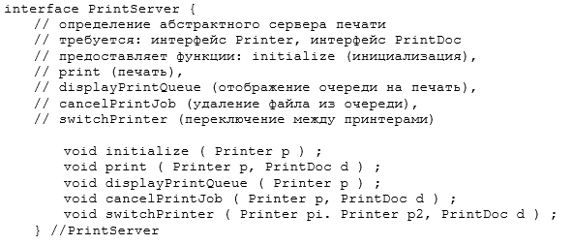
Пример: описания процедурного интерфейса
Интерфейс управляет очередями на печать, осуществляемую несколькими принтерами. Пользователи могут проверять очередь, соответствующую любому принтеру, и удалять свои файлы из очереди. Они также могут переключать свои файлы с одного принтера на другой.

Slide 21
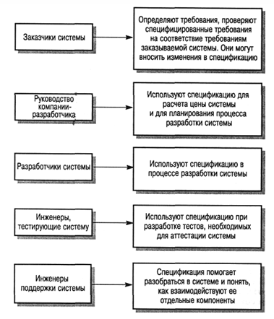
2.6. Документирование системных требований
Документ, содержащий требования, также называемый спецификацией системных требований. Он содержит пользовательские требования и детализированное описание системных требований.
Системную спецификацию читает множество разных людей, начиная от высшего руководства компании – заказчика системы и заканчивая рядовым разработчиком системы. Рассмотрим категории читателей спецификации.

Slide 22
Хенингер сформулировал шесть условий, которым должна соответствовать спецификация программной системы.
• Описывать только внешнее поведение системы.
• Указывать ограничения, накладываемые на процесс реализации cистемы.
• Предусматривать возможность внесения изменений в спецификацию.
• Служить справочным средством в процессе сопровождения системы.
• Отображать весь жизненный цикл системы.
• Предусматривать реакцию системы и группы сопровождения на непредвиденные (нештатные) ситуации.

Slide 23
Стандарт предполагает следующую структуру спецификации
Введение
1. Цели документа
2. Назначение программного продукта
3. Определения, акронимы и аббревиатуры
4. Список литературы и других источников
5. Обзор спецификации
Спецификация требований охватывает функциональные, нефункциональные и интерфейсные требования.
Здесь могут быть документированы внешние интерфейсы, описаны функциональные возможности системы, приведены требования, определяющие логическую структуру баз данных, ограничения, накладываемые на структуру системы, описаны интеграционные свойства системы или ее качественные характеристики.
Общее описание
1. Описание программного продукта
2. Функции программного продукта
3. Пользовательские характеристики
4. Общие ограничения
5. Обоснования, предположения и допущения
Приложения
Указатели

Slide 24
3. Разработка требований
Разработка требований - это процесс, включающий мероприятия, необходимые дня создания и утверждения документа, содержащего спецификацию системных требований. Различают четыре основных этапа процесса разработки требований:
анализ технической осуществимости создания системы
формирование и анализ требований
специфицирование требований и создание соответствующей документации
аттестация этих требований.

Slide 25
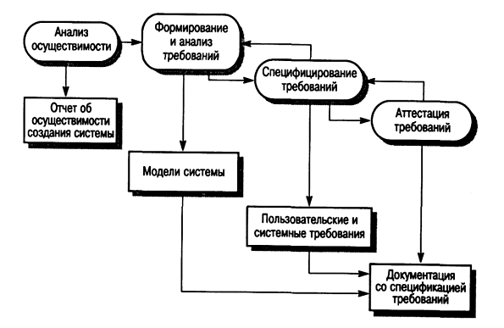
Процесс разработки требований
Рассмотрим подробнее далее

Slide 26
3.1. Анализ осуществимости
Для новых программных систем процесс разработки требований должен начинаться с анализа осуществимости. Началом такого анализа является общее описание системы и ее назначения, а результатом анализа - отчет, в котором должна быть четкая рекомендация, продолжать или нет процесс разработки требований проектируемой системы. Другими словами, анализ осуществимости должен осветить следующие вопросы.
1. Отвечает ли система общим и бизнес-целям организации-заказчика и организации-разработчика?
2. Можно ли реализовать систему, используя существующие на данный момент технологии и не выходя за пределы заданной стоимости?
3. Можно ли объединить систему с другими системами, которые уже эксплуатируются?
Критическим является вопрос, будет ли система соответствовать целям бизнеса.
Выполнение анализа осуществимости включает сбор и анализ информации о будущей системе и написание соответствующего отчета. Сначала следует определить, какая именно информация необходима, чтобы ответить на поставленные выше вопросы.
Как только будут сформулированы подобные вопросы, необходимо определить источники информации.
После обработки собранной информации готовится отчет по анализу осуществимости создания системы. В нем должны быть даны рекомендации относительно продолжения разработки системы.

Slide 27
3.2. Формирование и анализ требований
После выполнения анализа осуществимости следующим этапом процесса разработки требований является формирование (определение) и анализ требований.
В процесс формирования требований могут быть вовлечены люди разных профессий. В нем принимают участие конечные пользователи, инженеры, бизнес-менеджеры, специалисты по предметной области, где будет эксплуатироваться система, и даже представители профсоюзов.

Slide 28
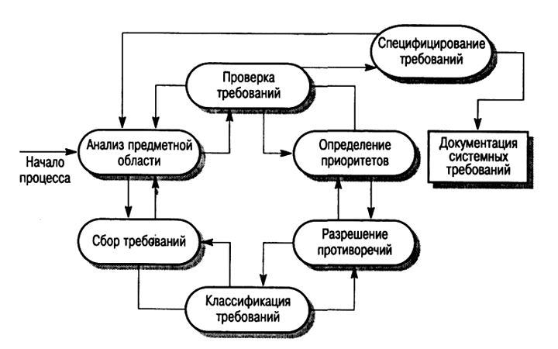
Обобщенная модель процесса формирования и анализа требований

Slide 29
Процесс формирования и анализа требований проходит через ряд этапов.
1. Анализ предметной области. Аналитики должны изучить предметную область, где будет эксплуатироваться система.
2. Сбор требований. Это процесс взаимодействия с лицами, формирующими требования. Во время этого процесса продолжается анализ предметной области.
3. Классификация требований. На этом этапе бесформенный набор требований преобразуется в логически связанные группы требований.
4. Разрешение противоречий. Без сомнения, требования многочисленных лиц, занятых в процессе формирования требований, будут противоречивыми. На этом этапе определяются и разрешаются противоречия такого рода.
5. Назначение приоритетов. В любом наборе требований одни из них будут более важны, чем другие. На этом этапе совместно с лицами, формирующими требования, определяются наиболее важные требования.
6. Проверка требований. На этом этапе определяется их полнота, последовательность и непротиворечивость.

Slide 30
Существует три основных подхода к формированию требований: метод, основанный на множестве опорных точек зрения, сценарии и этнографический метод
Опорные точки зрения
Любая средняя или большая система ПО обычно имеет различные типы конечных пользователей. Многие лица, участвующие в формировании требований, в своих требованиях к системе выражают собственные интересы(опорные точки).
Подход с использованием различных опорных точек зрения к разработке требований признает эти различные (опорные) точки зрения и использует их в качестве основы построения и организации как процесса формирования требований, так и непосредственно самих требований.
Различные методы предлагают разные трактовки выражения "точка зрения".
Как источник информации о системных данных. В этом случае на основе опорных точек зрения строится модель создания и использования данных в системе. Методы SADT и CORE используют эту интерпретацию точек зрения.
Как структура представлений. В этом случае точки зрения рассматриваются как особая часть модели системы.
Как получатели системных сервисов. В этом случае точки зрения являются внешними (относительно системы) получателями системных сервисов.

Slide 31
Интерактивные системы доставляют сервисы конечным пользователям. Поэтому наиболее эффективным подходом к анализу таких систем является использование внешних опорных точек зрения.
Этот тип точек зрения имеет ряд преимуществ
1. Точки зрения, внешние к системе, – естественный способ структурирования процесса формирования требований.
2. Сравнительно просто решить, какие точки зрения следует оставить в качестве опорных: они должны отображать какой-либо способ взаимодействия с системой.
3. Данный подход полезен для создания нефункциональных требований, с которыми можно связать какой-либо сервис. Многократно повторяющиеся разные точки зрения позволяют сформировать для сервисов различные нефункциональные требования.
На основе данного подхода разработан метод VORD (Viewpoint-Oriented Requirements Definition – определение требований на основе точек зрения) для формирования и анализа требований. Основные этапы метода VORD показаны далее.

Slide 32
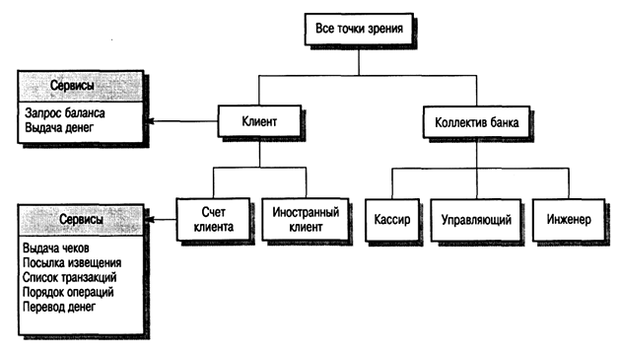
Точки зрения и информация о сервисах в методе VORD собираются с помощью стандартных форм (шаблонов точек зрения и шаблонов описания сервисов). В методе VORD также используются различные графические представления, включая диаграммы иерархии точек зрения.
Иерархия точек зрения

Slide 33
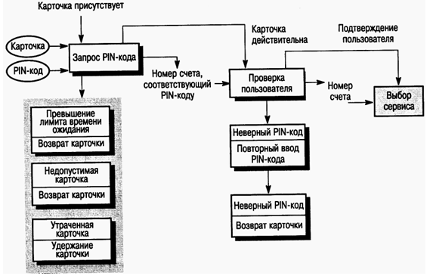
Сценарии
Сценарий начинается с общего описания, затем постепенно детализируется для создания полного описания взаимодействия пользователя с системой. В большинстве случаев сценарий включает следующее.
1. Описание состояния системы в начале сценария.
2. Описание нормального протекания событий.
3. Описание исключительных ситуаций и способов их обработки.
4. Информацию относительно других действий, которые можно осуществлять во время выполнения сценария.
5. Описание состояния системы после завершения сценария.
Пример Сценария «Начало транзакции»

Slide 34
Этнографический подход
Этнографический подход к формированию системных требований используется для понимания и формирования социальных и организационных аспектов эксплуатации системы. Разработчик требований погружается в рабочую среду, где будет использоваться система. Его ежедневная работа связана с наблюдением и протоколированием реальных действий, выполняемых пользователями системы. Значение этнографического подхода заключается в том, что он помогает обнаружить неявные требования к системе, которые отражают реальные аспекты ее эксплуатации, а не формальные умозрительные процессы.

Slide 35
3.3. Аттестация требований
Аттестация должна продемонстрировать, что требования действительно определяют ту систему, которую хочет иметь заказчик.
Во время процесса аттестации должны быть выполнены различные типы проверок документации требований.
Проверка правильности требований. Пользователь может считать, что система необходима для выполнения некоторых определенных функций. Однако дальнейшие размышления и анализ могут привести к необходимости введения дополнительных или новых функций.
Проверка на непротиворечивость. Спецификация требований не должна содержать противоречий. Это означает, что в требованиях не должно быть противоречащих друг другу ограничений или различных описаний одной и той же системной функции.
Проверка на полноту. Спецификация требований должна содержать требования, которые определяют все системные функции и ограничения, налагаемые на систему.
Проверка на выполнимость. На основе знания существующих технологий требования должны быть проверены на возможность их реального выполнения. Здесь также проверяются возможности финансирования и график разработки системы.

Slide 36
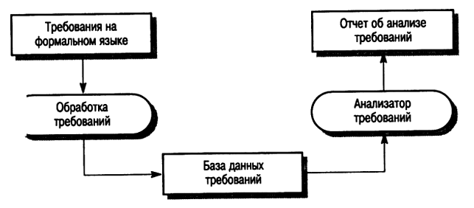
Существует ряд методов аттестации требований, которые можно использовать совместно или каждый в отдельности.
Обзор требований.
Прототипирование. На этом этапе прототип системы демонстрируется конечным пользователям и заказчику.
Генерация тестовых сценариев. В идеале требования должны быть такими, чтобы их реализацию можно было протестировать. Если тесты для требований разрабатываются как часть процесса аттестации, то часто это позволяет обнаружить проблемы в спецификации.
Автоматизированный анализ непротиворечивости. Если требования представлены в виде структурных или формальных системных моделей, можно использовать инструментальные CASE-средства для проверки непротиворечивости моделей.

Slide 37
3.4. Управление требованиями
Управление требованиями – это процесс управления изменениями системных требований. Процесс управления требованиями выполняется совместно с другими процессами разработки требований. Начало этого процесса планируется на то же время, когда начинается процесс первоначального формирования требований, непосредственно процесс управления требованиями должен начаться сразу после того, как черновая версия спецификации требований будет готова.
Описание процесса управления требованиями приведено далее.

Slide 38
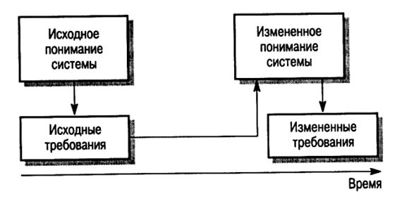
3.4.1. Постоянные и изменяемые требования
При формировании требований основное внимание сосредоточено на возможностях создаваемого ПО, бизнес-целях и других бизнес-системах организации. После формирования требований достигается более глубокое понимание потребностей пользователей, вследствие чего может возникнуть необходимость в изменении ранее сформулированных требований. Измененные требования отсылаются заказчику с объяснением причины сделанных изменений.
С точки зрения разработки требования можно разделить на два класса:
1. Постоянные требования. Это относительно стабильные требования, которые исходят из основной деятельности организации и касаются непосредственно предметной области, где будет эксплуатироваться система.
2. Изменяемые требования. Эти требования отображают изменения, сделанные во время разработки системы или после ввода ее в эксплуатацию.

Slide 39
3.4.2. Планирование управления требованиями
Планирование является первым этапом процесса управления требованиями. В процессе управления нужно отслеживать ряд вопросов, касающихся разработки требований.
Идентификация требований. Каждое требование должно быть однозначно определено, поскольку оно может пересекаться с другими требованиями.
Управление процессом внесения изменений. Это ряд операций, которые оценивают воздействие на систему вносимых изменений, а также стоимость изменений. Более подробно этот вопрос рассматривается в следующем разделе.
Стратегия оперативного контроля. Определяет отношения между требованиями, а также между требованиями и проектированием системы.
Поддержка CASE-средств. Управление требованиями предполагает обработку большого объема информации о требованиях. В этом процессе могут использоваться разнообразные инструментальные средства, например электронные таблицы или простые системы баз данных.
Существует много взаимозависимостей между требованиями, а также между требованиями и структурой системы. Кроме того, существует связь между требованиями и причинами, по которым эти требования были предложены. Оперативный контроль позволяет обнаружить связанные требования и отследить влияние одних требований на другие.

Slide 40
Существует три типа информации, используемой в оперативном контроле.
1. Информация об источнике требования связывает требование с лицами, которые предложили эти требования, и с логическим обоснованием этих требований. Если предложено изменение в требованиях, эта информация используется для определения лиц, которые могут обосновать эти изменения.
2. Информация о требованиях связывает требования внутри спецификации. Эта информация используется для оценки количества требований, которые затрагивают предложенные изменения.
3. Информация о структуре системы связывает требования с системными модулями, которые реализуют требования. Эта информация используется для оценки влияния предложенных изменений на систему и ее реализацию.
Управление требованиями нуждается в автоматизированной поддержке, для чего можно использовать разнообразные CASE-средства. Средства поддержки необходимы для выполнения следующих операций.
Хранение требований. Информация о требованиях должна быть защищена, процесс хранения должен быть управляем, требования должны быть доступны для каждого участника процесса разработки требований.
Управление изменениями требований. Процесс управления изменениями упрощается, если есть эффективные средства поддержки.
Управление оперативным контролем. Как отмечалось выше, средства поддержки оперативного контроля позволяют обнаруживать взаимосвязанные требования.

Slide 41
3.4.3. Управление изменениями требований
Управление изменениями требований должно применяться ко всем предложенным изменениям требований.
Процесс управления изменениями состоит из трех основных этапов.
Анализ проблем изменения спецификации. Процесс начинается с определения проблем в требованиях или с прямого предложения внесения изменений. На этой стадии проблема или предложенные изменения анализируются для проверки их обоснованности.
Анализ изменений и расчет их стоимости. Эффект от внесения предложенного изменения оценивается с использованием оперативного контроля. Стоимость изменений оценивается двумя показателями: стоимостью внесения изменения в спецификацию и стоимостью внесения изменений в структуру системы и непосредственно в программный код. По окончании этого этапа принимается решение, продолжать или нет внесение изменений в систему.
Реализация изменений. Реализация изменений в системной спецификации, структуре системы и программном коде.

Slide 42
4. Модели систем
Пользовательские требования обычно пишутся на естественном языке, поскольку они должны быть понятны даже не специалистам в области разработки ПО. Однако более детализированные системные требования должны описываться более "техническим" способом. Одной из широко используемых методик документирования системных требований является построение ряда моделей системы.
Модели можно использовать в процессе анализа существующей системы, которую нужно или заменить, или модифицировать, а также для формирования системных требований. Модели могут представить систему в различных аспектах.
Внешнее представление, когда моделируется окружение или рабочая среда системы.
Описание поведения системы, когда моделируется ее поведение.
Описание структуры системы, когда моделируется системная архитектура или структуры данных, обрабатываемых системой.
Практическая разработка требований не должна ограничиваться только моделями, построенными с помощью тех или иных методов. Наиболее важным аспектом системного моделирования является то, что оно опускает детали. Модель является абстракцией системы и легче поддается анализу, чем любое другое представление этой системы. В идеале представление системы должно сохранять всю информацию относительно представляемого объекта. Абстракция является упрощением и определяется выбором наиболее важных характеристик системы.

Slide 43
Различные типы системных моделей основаны на разных подхода, к абстракции. Например, модель потоков данных концентрирует внимание на прохождении данных через систему и на функциональных преобразованиях этих данных. Модель оставляет без внимания структуру данных. И наоборот, модель "сущность-связь" предполагает документирование системных данных и их взаимосвязь, не касаясь системных функций.
Приведем типы системных моделей, которые могут создаваться в процессе анализа систем:
Модель обработки данных. Диаграммы потоков данных показывают последовательность обработки данных в системе.
Композиционная модель. Диаграммы "сущность-связь" показывают, как системные сущности составляются из других сущностей.
Архитектурная модель. Эти модели показывают основные подсистемы, из которых строится система.
Классификационная модель. Диаграммы наследования классов показывают, какие объекты имеют общие характеристики.
Модель "стимул-ответ". Диаграммы изменения состояний показывают, как система реагирует на внутренние и внешние события.

Slide 44
4.1. Модели системного окружения
На ранних этапах формирования требований необходимо определить границы системы. Этот этап предполагает работу с лицами, участвующими в формировании требований, для того чтобы разграничить систему и ее рабочее окружение.
В некоторых случаях границы между системой и ее окружением относительно ясны. (Например, когда новая система заменяет существующую, ее рабочее окружение обычно совпадает с окружением существующей системы.)
В других случаях необходим дополнительный анализ. (Например, рабочее окружение разрабатываемого набора CASE-средств может включать существующую базу данных, сервисы которой используются системой, но набор средств может также иметь внутреннюю базу данных. Если база данных уже существует, определение границ между ними может оказаться сложной технической и управленческой проблемой. Только после проведения дополнительного анализа можно будет принять решение о том, что является, а что не является частью разрабатываемой системы.)

Slide 45
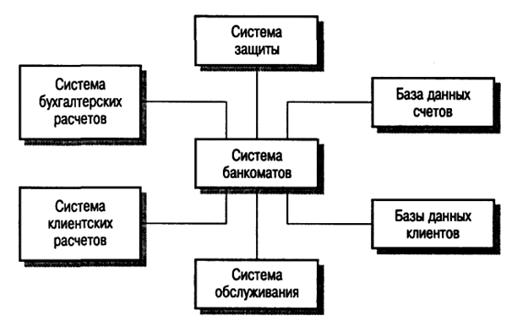
После определения границ между системой и ее окружением далее специфицируется само рабочее окружение и связи между ним и системой. Обычно на этом этапе строится простая структурная модель, подобная представленной на рис. модели структуры окружения информационной системы, управляющей сетью банкоматов. Структурные модели высокого уровня обычно являются простыми блок-схемами, где каждая подсистема представлена именованным прямоугольником, а линии показывают, что существуют некоторые связи между подсистемами.
На рис. показано, что каждый банкомат присоединен к базе данных счетов, к локальной системе клиентских расчетов, к системе защиты и к системе обслуживания банкоматов. Система также соединена с базой данных клиентов, контролирующей сеть банкоматов, и с локальной бухгалтерской системой.

Slide 46
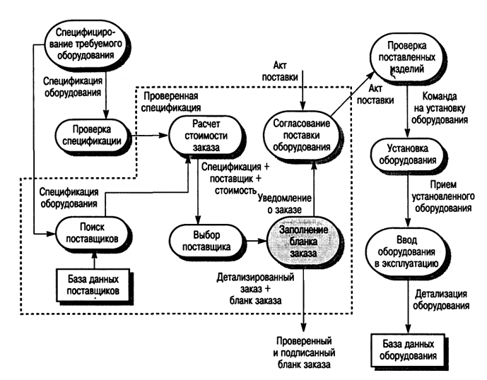
Структурные модели описывают непосредственное рабочее окружение системы. Но они не показывают связи между другими системами в окружающей среде, которые не соединены непосредственно с разрабатываемой системой, но могут на нее влиять.
Таким образом, простые структурные модели обычно дополняются моделями других типов, например моделями процессов, которые показывают взаимодействия в системе, или моделями потоков данных
На рис. Справа представлена модель процесса заказа оборудования организацией. Она включает определение необходимого оборудования, поиск и выбор поставщиков, заказ, поставку и проверку оборудования после поставки. Для определения системы компьютерной поддержки этого процесса необходимо решить, какие из этих действий будут выполняться системой, а какие окажутся внешними по отношению к ней. На рис. пунктирной линией ограничены действия, выполняемые внутри такой системы.

Slide 47
4.2. Поведенческие модели
Эти модели используются для описания общего поведения системы. Здесь рассматривается два типа поведенческих моделей – модель потоков данных, которая представляет обработку данных в системе, и модель конечного автомата, которая показывает реакцию системы на события. Эти модели можно использовать отдельно или совместно, в зависимости от типа разрабатываемой системы.
Большинство бизнес-систем прежде всего управляют данными. Они также управляют вводом данных в систему и сравнительно мало занимаются обработкой внешних событий. Для таких систем модель потоков данных может содержать все, что необходимо для описания поведения системы. В противоположность им системы реального времени управляют событиями с минимальной обработкой данных. Модель конечного автомата является наиболее эффективным способом описания их поведение. Другие классы систем управляют как данными, так и событиями, поэтому для их представления необходимы оба типа моделей.

Slide 48
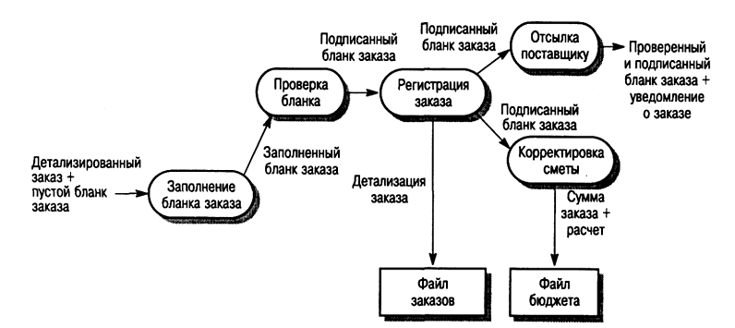
4.2.1. Модели потоков данных
Модели потока данных – это интуитивно понятный способ показа последовательности обработки данных внутри системы. Нотации, используемые в этих моделях, описывают обработку данных с помощью системных функций, а также хранение и перемещения данных между системными функциями.
Модели потоков данных используются для показа последовательности шагов обработки данных. Эти шаги обработки или преобразования данных выполняются программными функциями.
Модель потоков данных, показанная на рис., представляет действия, выполняемые при оформлении заказа на оборудование. Это описание части процесса размещения заказа на оборудования. Данная модель показывает процесс перемещения бланка заказа при его обработке.

Slide 49
4.2.2. Модели конечных автоматов
Модели конечных автоматов используются для моделирования поведения системы, реагирующей на внутренние или внешние события. Такая модель показывает состояние системы и события, которые служат причиной перехода системы из одного состояния в другое. Модель не показывает поток данных внутри системы. Этот тип модели особенно полезен для моделирования систем реального времени, поскольку этими системами обычно управляют входные сигналы, приходящие из окружения системы.
Модель конечного автомата системы предполагает, что в любое время система находится в одном из возможных состояний. При получении входного сигнала или стимула система может изменить свое состояние. Например, система, управляющая клапаном, при получении команды оператора (стимул) может перейти из состояния "Клапан открыт" к состоянию "Клапан закрыт".

Slide 50
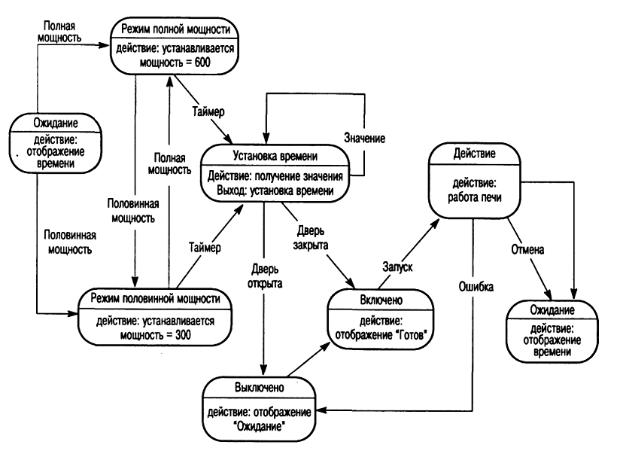
На рис. показана модель конечного автомата (диаграмма состояний) простой микроволновой печи, оборудованной кнопками включения питания, таймера и запуска системы.

Slide 51
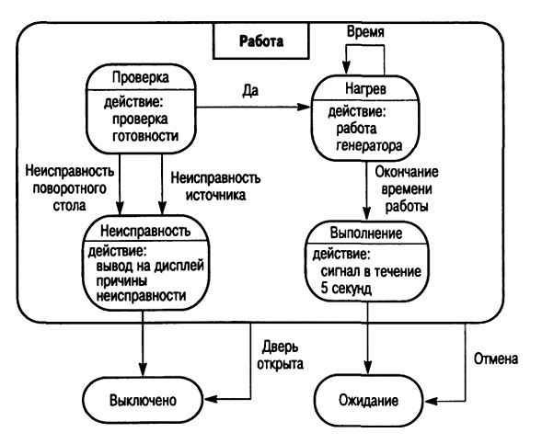
Основная проблема метода конечного автомата состоит в том, что число возможных состояний может быть очень велико. Поэтому для моделей больших систем необходима структуризация возможных состояний системы. Один из способов структуризации состоит в использовании суперсостояний, которые объединяют ряд отдельных состояний. Такое суперсостояние подобно одному состоянию модели высокого уровня, которое детализируется на отдельной диаграмме. Для иллюстрации этого понятия рассмотрим состояние «Работа модели микроволновой печи».
Состояние Работа включает ряд подсостояний. Диаграмма на рис. показывает, что в состоянии Работа сначала проверяется готовность печи к работе и, если обнаружены какие-либо проблемы, включается аварийная сигнализация и печь выключается. В состоянии Нагрев работает микроволновой генератор в течение указанного времени, по завершении его работы автоматически подается звуковой сигнал. Если во время работы печи будет открыта дверь, система переходит в состояние Выключено, как показано на рис.

Slide 52
4.3. Объектные модели
Объектно-ориентированный подход широко используется при разработке программного обеспечения, особенно для разработки интерактивных систем. В этом случае системные требования формируются на основе объектной модели, а программирование выполняется с помощью объектно-ориентированных языков, таких, как Java или C++.
Объектные модели, разработанные для формирования требований, могут использоваться как для представления данных, так и для процессов их обработки. Они также полезны для классификации системных сущностей и могут представлять сущности, состоящие из других сущностей.
Класс объектов – это абстракция множества объектов, которые определяются общими атрибутами (как в семантической модели данных) и сервисами или операциями, которые обеспечиваются каждым объектом. Объекты - это исполняемые сущности с атрибутами и сервисами класса объектов. Объекты представляют собой реализацию класса, на основе одного класса можно создать много различных объектов.
Идентификация объектов и классов объектов считается наиболее сложной задачей в процессе объектно-ориентированной разработки систем. Определение объектов – это основа для анализа и проектирования системы.

Slide 53
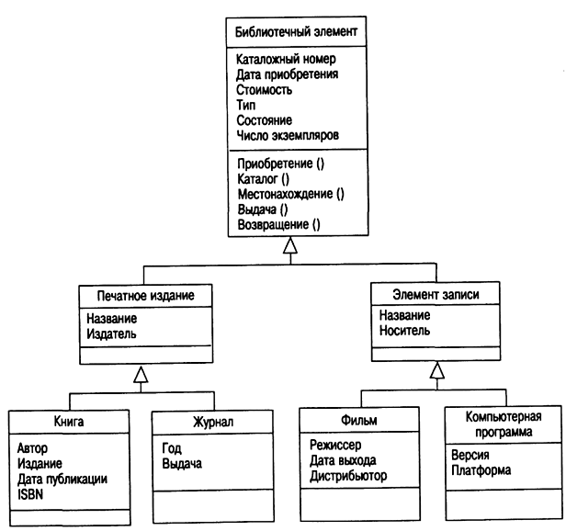
Различные методы объектно-ориентированного анализа были предложены в 1990-х годах Бучем, Кодом и Джордоном, а также Рамбо. Эти методы имели много общего, поэтому три главных разработчика – Буч, Рамбо и Якобсон – решили интегрировать их для разработки унифицированного метода. В результате разработанный ими унифицированный язык моделирования (Unified Modeling Language – UML) стал фактическим стандартом для моделирования объектов. UML предлагает нотации для различных типов системных моделей.
В UML класс объектов представлен вертикально ориентированным прямоугольником с тремя секциями.
1. В верхней секции располагается имя класса.
2. Атрибуты класса находятся в средней секции.
3. Операции, связанные с классом, приводятся в нижней секции прямоугольника.

Slide 54
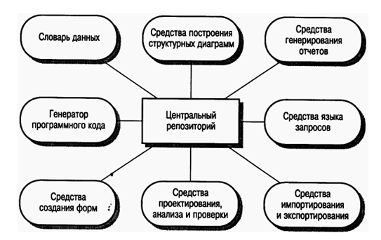
4.4. Инструментальные CASE-средства
Это пакет программных средств, который поддерживает отдельные этапы процесса разработки программного обеспечения: проектирование, написание программного кода или тестирование. Преимущество группирования CASE-средств в инструментальный пакет заключается в том, что, работая вместе, они обеспечивают более всестороннюю поддержку процесса разработки ПО, чем могут предложить отдельные инструментальные средства. Общие сервисы могут вызываться всеми средствами. Инструментальные средства можно объединить в пакет с помощью общих файлов, репозитория или общей структуры данных.
На рис. показана схема пакета инструментальных средств поддержки анализа и проектирования ПО. Инструментальные средства обычно объединяются через общий репозиторий, структура которого является собственностью разработчика пакета инструментальных средств. Пакеты инструментальных средств обычно закрыты, т.е. не рассчитаны на добавление пользователями собственных инструментов или на изменение средств пакета.

Slide 55
Ниже перечислены средства, которые входят в пакет инструментальных средств, показанный на предыдущем рисунке.
1. Редакторы диаграмм предназначены для создания диаграмм потоков данных, иерархий объектов, диаграмм "сущность-связь" и т.д. Эти редакторы не только имеют средства рисования, но и поддерживают различные типы объектов, используемые в диаграммах.
2. Средства проектирования, анализа и проверки выполняют проектирование ПО и создают отчет об ошибках и дефектах в системной архитектуре. Они могут работать совместно с системой редактирования, поэтому обнаруженные ошибки можно устранить на ранней стадии процесса проектирования.
3. Центральный репозиторий позволяет проектировщику найти нужный проект и соответствующую проектную информацию.
4. Словарь данных хранит информацию об объектах, которые используются в структуре системы.
5. Средства генерирования отчетов на основе информации из центрального репозитория автоматически генерируют системную документацию.
6. Средства создания форм определяют форматы документов и экранных форм.
7. Средства импортирования и экспортирования позволяют обмениваться информацией из центрального репозитория различным инструментальным средствам.
8. Генераторы программного кода автоматически генерируют программы на основе проектов, хранящихся в центральном репозитории.

Slide 56
5. Прототипирование программных систем
Прототип является начальной версией программной системы, которая используется для демонстрации концепций, заложенных в системе, проверки вариантов требований, а также поиска проблем, которые могут возникнуть как в ходе разработки, так и при эксплуатации системы, и возможных вариантов их решения. Очень важна быстрая разработка прототипа системы, чтобы пользователи могли начать экспериментировать с ним как можно раньше.
Прототип ПО помогает на двух этапах процесса разработки системных требований.
1. Постановка требований. Пользователи могут экспериментировать с системными прототипами, что позволяет им проверять, как будет работать система. Пользователи получают новые идеи для постановки требований, могут определить сильные и слабые стороны ПО. В результате могут сформироваться новые требования.
2. Проверка требований. Прототип позволяет обнаружить ошибки и упущения в ранее принятых требованиях. Например, системные функции, определенные в требованиях, могут быть полезными и нужными (с точки зрения пользователя). Однако в процессе применения этих функций совместно с другими функциями пользователи могут изменить первоначальное мнение о них. В результате требования к системе изменятся, отражая измененное понимание пользователями системных функций.
Прототипирование можно использовать при анализе рисков и на начальном этапе разработки планов управления программным проектом

Slide 57
Наряду с тем что прототипы помогают формировать требования, они имеют и другие достоинства.
1. Различное толкование требований разработчиками ПО и пользователями можно выявить при демонстрации действующего прототипа системы.
2. В процессе создания прототипа разработчики могут выявить неполные или несогласованные требования.
3. Работая, хотя и ограниченно, в виде прототипа, система может продемонстрировать свои слабые и сильные стороны.
4. Прототип может служить основой для написания спецификации высококачественной системы. Разработка прототипа обычно ведет к улучшению спецификации системы.
На основе изучения 39 различных программных проектов, использовавших прототипирование, сделан вывод, что эффективность применения прототипов при разработке ПО состоит в следующем.
1. Улучшаются эксплуатационные качества системы.
2. Система больше соответствует потребностям пользователей.
3. Системная архитектура становится более совершенной.
4. Сопровождение системы упрощается и становится более удобным.
5. Сокращаются расходы на разработку системы.

Slide 58
Модель процесса разработки прототипа показана на рис. ниже. На первом этапе данного процесса определяются назначение прототипа и цель прототипирования. Целью может быть разработка макета пользовательского интерфейса, проверка функциональных системных требований или демонстрация реализуемости системы для руководства. Один и тот же прототип не может служить одновременно всем целям. Если цели определены неточно, функции прототипа могут быть восприняты неверно.
На следующем этапе процесса разработки прототипа определяются его функциональные возможности, т.е. принимается решение о том, какие свойства системы должен отражать прототип, а какие – нет. Для уменьшения затрат на создание прототипа можно исключить некоторые системные функции.
Заключительный этап процесса прототипирования – оценивание созданного прототипа. Это наиболее важный этап процесса прототипирования. Здесь проверяется, насколько созданный прототип соответствует своему назначению и целям, а также на его основе создается план мероприятий по совершенствованию разрабатываемой системы.

Slide 59
5.1. Прототипирование в процессе разработки ПО
Конечным пользователям трудно представить, как они будут использовать новую систему ПО в повседневной работе. Если система большая и сложная, то это невозможно сделать, прежде чем система будет создана и введена в эксплуатацию.
Один из способов преодоления этой трудности состоит в использовании эволюционного метода разработки систем. Это означает, что пользователю предоставляется незавершенная система, которая затем изменяется и дополняется до тех пор, пока не станут ясны все требования пользователя. В качестве альтернативы можно построить "экспериментальный" прототип, который поможет проанализировать и проверить требования
Целью эволюционного прототипирования является поставка работающей системы конечному пользователю. Это означает, что необходимо начать создание системы, реализующей требования пользователя, которые наиболее понятны и которые имеют наивысший приоритет. Требования с более низким приоритетом и нечеткие требования реализуются по запросам пользователей.
Целью экспериментального прототипирования является проверка и формирование системных требований. Здесь сначала создается прототип, реализующий те требования, которые сформулированы нечетко и с которыми необходимо "разобраться". Требования, которые сформулированы четко и понятно, не нуждаются в прототипировании.

Slide 60
5.2. Технологии быстрого прототипирования
Эти технологии рассчитаны главным образом на обеспечение быстрой разработки прототипов, а не на такие их системные характеристики, как производительность, удобство эксплуатации или безотказность. Существует три основных метода быстрой разработки прототипов.
1. Разработка с применением динамических языков высокого уровня.
2. Использование языков программирования баз данных.
3. Сборка приложений с повторным использованием компонентов.

Slide 61
5.2.1. Применение динамических языков высокого уровня
Динамические языки высокого уровня – это языки программирования, которые имеют мощные средства контроля данных во время выполнения программы. Они упрощают разработку программ, так как уменьшают число проблем, связанных с распределением памяти и управлением ею. Такие языки имеют средства, которые обычно должны быть построены из более примитивных конструкций в языках, подобных Ada или С. Примеры языков очень высокого уровня – Lisp (основанный на структурах списков), Prolog (основанный на алгебре логики) и Smalltalk (основанный на объектах).
В табл. представлены динамические языки, которые более всего используются при разработке прототипов. При выборе языка для написания прототипа необходимо ответить на ряд вопросов.
1. Каков тип разрабатываемого приложения?
2. Каков тип взаимодействия с пользователем?
3. Какую рабочую среду обеспечивает язык ?

Slide 62
5.2.2. Программирование баз данных
Эволюционная разработка в настоящее время является стандартной методикой для создания бизнес-приложений малого и среднего размера. Большинство бизнес-приложений включают в себя систему управления базой данных и обработку данных, находящихся в ней.
Для поддержки разработки таких приложений все коммерческие системы управления базами данных имеют внутренние средства программирования. Программирование баз данных выполняется на основе специализированных языков, которые имеют встроенную базу знаний и средства, необходимые для работы с базами данных. Рабочая среда поддержки языка обеспечивает инструментальные средства для создания пользовательских интерфейсов, числовых вычислений и отчетов. Термин язык четвертого поколения применяется как к самому языку программирования баз данных, так и к его рабочей среде.
Обычно рабочая среда языков четвертого поколения включает следующие инструментальные средства.
1. В качестве языка программирования баз данных обычно используется SQL.
2. Генератор интерфейсов используется для создания форм ввода и отображения данных.
3. Электронная таблица применяется для анализа данных и выполнения различных действий над числовой информацией.
4. Генератор отчетов предназначен для создания отчетов на основе информации, содержащейся в базе данных.

Slide 63
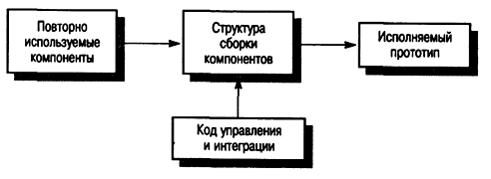
5.2.3. Сборка приложений с повторным использованием компонентов
Время, необходимое для разработки системы, можно уменьшить, если многие части такой системы будут использованы неоднократно. Для быстрого построения прототипа необходимо иметь набор компонентов, пригодных для повторного использования, и механизм сборки системы из этих компонентов.
Разработку прототипа с повторным использованием компонентов можно реализовать на двух уровнях.
Уровень приложения, когда целые прикладные системы интегрируются с прототипом так, чтобы были объединены их функциональные возможности.
Уровень компонентов, когда отдельные компоненты объединяются внутри структуры, реализующей систему. Такая структура может быть создана с помощью одного из языков описания сценариев, таких, как Visual Basic, TCL/TK, Python или Perl.

Slide 64
5.3. Прототипирование пользовательских интерфейсов
Графические интерфейсы пользователя в настоящее время являются стандартом для интерактивных систем. Усилия, вкладываемые в определение, проектирование и реализацию такого интерфейса, составляют значительную часть стоимости разработки приложения. Разработчики не должны навязывать пользователям свою точку зрения на проектируемый интерфейс. Пользователи должны принимать активное участие в процессе проектирования интерфейса. Такой взгляд на разработку интерфейса привел к подходу, названному проектированием, ориентированным на пользователя (user-centred design), который основан на прототипировании интерфейса и участии пользователя в процессе его проектирования.
Генераторы интерфейсов – это графические системы проектирования экранных форм, где интерфейсы компонуются из элементов типа меню, полей, пиктограмм и кнопок, которые, в свою очередь, можно просто выбрать из меню и поместить в экранную форму.
Миллионы людей сегодня имеют доступ к Web-броузерам. Они поддерживают язык разметки гипертекста HTML, который позволяет создавать пользовательские интерфейсы. Кнопки, поля, формы и таблицы могут быть включены в Web-страницы так же, как и средства мультимедиа. Сценарии обработки событий и данных, связанные с объектами интерфейса, могут выполняться или на машине Web-клиента, или на Web-сервере.
Для Web-ориентированных интерфейсов прототипы можно создавать с помощью стандартных редакторов Web-страниц, которые, по существу, строят пользовательские интерфейсы. Объекты на Web-странице определяются, как и связанные с ними операции, с помощью встроенных средств языка HTML или с помощью языка Java либо сценариев.

Slide 65
6. Формальные спецификации ПО
Термин "формальные методы" подразумевает ряд операций, в состав которых входят создание формальной спецификации системы, анализ и доказательство спецификации, реализация системы на основе преобразования формальной спецификации в программы и верификация программ. Все эти действия зависят от формальной спецификации программного обеспечения.
Формальная спецификация – это системная спецификация, записанная на языке, словарь, синтаксис и семантика которого определены формально. Необходимость формального определения языка предполагает, что этот язык основывается на математических концепциях. Здесь используется область математики, которая называется дискретной математикой и основывается на алгебре, теории множеств и алгебре логики.
В 1980-х годах многие исследователи считали, что формальные спецификации и формальные методы являются наиболее эффективным путем улучшения качества ПО. Они привели веские доводы в пользу того, что строгий и детальный анализ, который является неотъемлемой частью формальных методов, приведет к созданию программ с малым количеством ошибок. Они предсказывали, что к XXI столетию большая часть программного обеспечения будет разрабатываться с использованием формальных методов.
Но эти предсказания не сбылись, по целому ряду причин.

Slide 66
6.1. Формальные спецификации в процессе разработки ПО
Есть три уровня спецификации ПО пользовательские и системные требования и спецификация структуры программной системы. Пользовательские требования наиболее обобщенные, спецификация структуры наиболее детальна. Формальные математические спецификации находятся где-то между системными требованиями и спецификацией структуры. Они не содержат деталей реализации системы, но должны представлять ее полную математическую модель.
По мере разработки спецификации участие заказчика уменьшается, а участие подрядчиков и непосредственно разработчиков ПО возрастает. На ранних стадиях разработки спецификация должна быть "ориентирована на заказчика" и написана так, чтобы он мог ее понять. Однако на заключительной стадии процесса разработки должна быть получена спецификация, в основном предназначенная для подрядчиков и разработчиков ПО, поскольку она будет служить основой для реализации системы. Эта конечная спецификация может быть формальной.

Slide 67
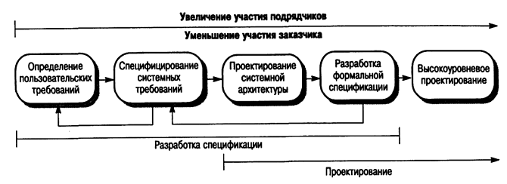
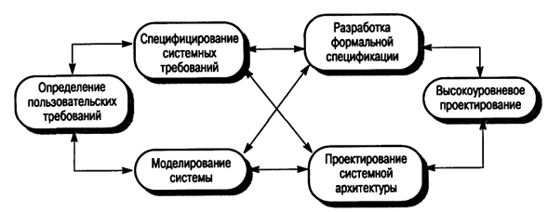
На рис. 1 показаны этапы разработки спецификации ПО и их взаимосвязи с процессом проектирования.
Этапы разработки спецификации, показанные на рис. 1, не являются независимыми и не обязательно разрабатываются в приведенной последовательности.
На рис. 9.2 показано, что разработка спецификации и проектирование могут выполняться параллельно, когда информация от этапов разработки спецификации передается к этапам проектирования и наоборот.

Slide 68
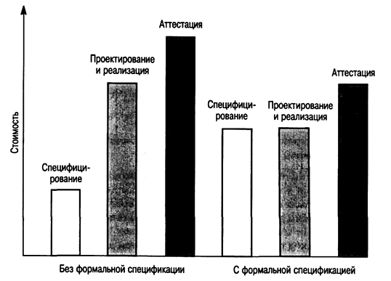
Разработка и анализ формальной спецификации требуют дополнительных затрат. На рис. показана стоимость создания ПО при разработке формальной спецификации и без нее.
При обычном процессе разработки ПО стоимость аттестации системы составляет около 50% всей стоимости разработки, а стоимость проектирования и реализации системы в два раза больше стоимости разработки спецификации.
При использовании формальной спецификации стоимости разработки спецификации и реализации системы соизмеримы, а стоимость аттестации значительно снижается, поскольку в процессе разработки формальной спецификации обнаруживаются и устраняются недоработки в требованиях, тем самым исключается переделка системы на последних стадиях ее создания.
Существует два основных подхода к разработке формальной спецификации, которые используются для написания детализированных спецификаций нетривиальных программных систем.
1. Алгебраический подход, при котором система описывается в терминах операций и их отношений.
2. Подход, ориентированный на моделирование, при котором модель системы строится с использованием математических конструкций.

